Slide 2
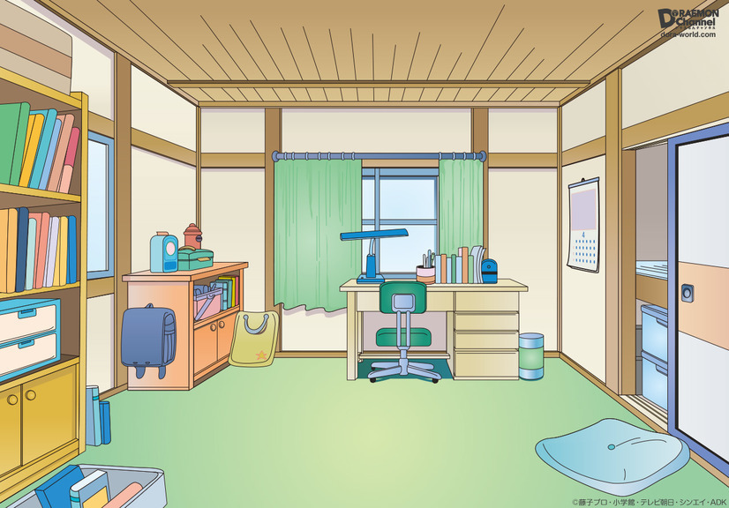


Slide 3



Slide 4
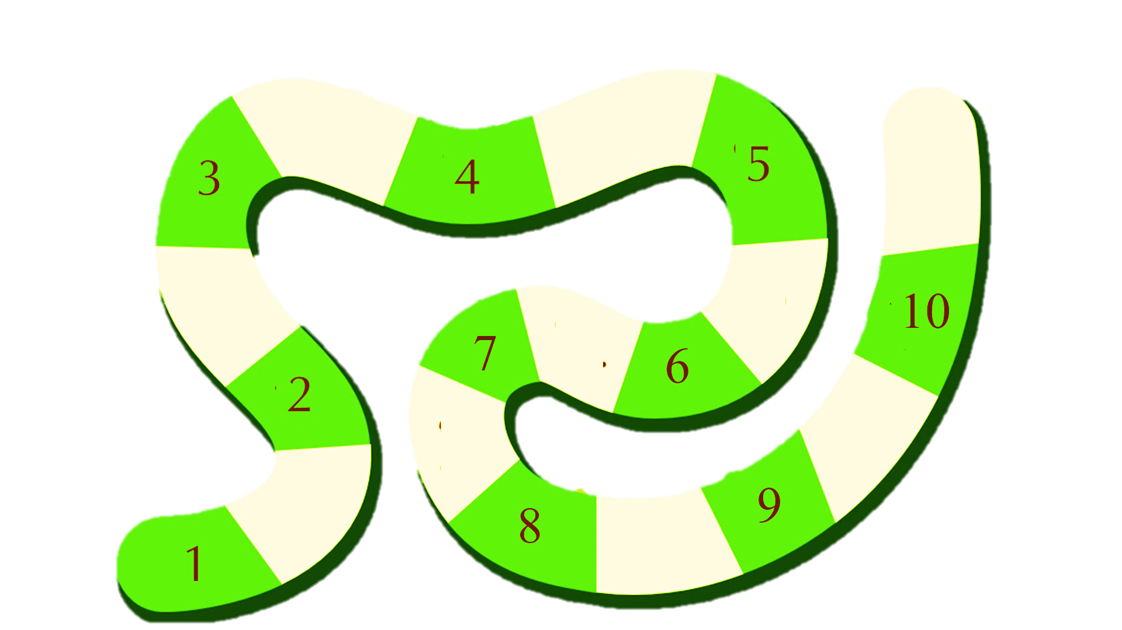

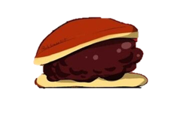




Slide 5
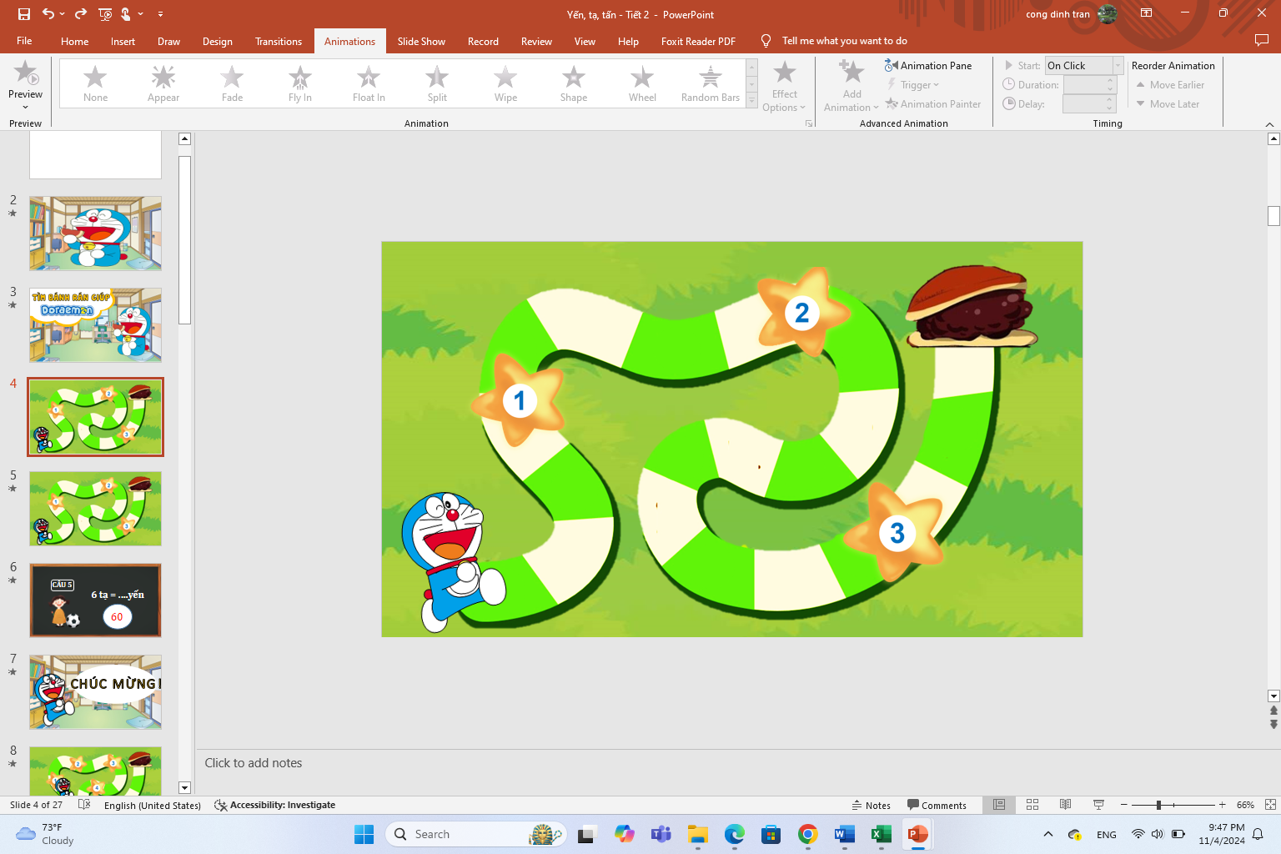

Luật chơi:

Slide 7

Mật thư số 1

Slide 8

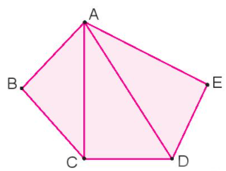
Mật thư số 1
Trong hình sau:
Có các hình tam giác là: …………..
Có các hình tứ giác là: …………….

Slide 9
2
3

Slide 10
Mật thư số 2

Slide 11
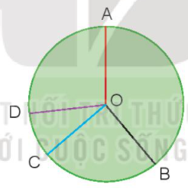

Mật thư số 2
*) Việc 1: Bán kính hình tròn tâm O là:
…………………………………………………………………………………………………..…….
*) Việc 2: Các góc được tạo bởi hai bán kính của hình tròn tâm O là:
………………………………………………………………………………………………………....
…………………………………………………………………………………………………………
*) Việc 3: Đánh dấu vào góc vuông

Slide 12
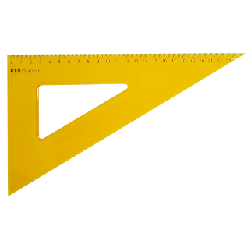
*) Việc 1: Bán kính hình tròn tâm O là:
*) Việc 2: Các góc được tạo bởi hai bán kính của hình tròn tâm O là:
*) Việc 3: Đánh dấu vào góc vuông
OA, OD, OC, OB
Đỉnh O, cạnh OA, OD
Đỉnh O, cạnh OA, OC
Đỉnh O, cạnh OA, OB
Đỉnh O, cạnh OD, OC
Đỉnh O, cạnh OD, OB
Đỉnh O, cạnh OC, OB

Slide 13
5

Slide 14
Mật thư số 3

Slide 15
Mật thư số 3

Slide 16
3

Slide 17


Slide 18



AI NHANH
AI ĐÚNG?
Chia lớp thành 3 đội chơi,
Một đội đưa ra các đồ vật hay con vật cho đội kia ước lượng về khối lượng của vật đó. Đội còn lại giám sát kết quả.
Phần thưởng sẽ dành cho các đội chơi tích cực và thực hiện tốt nhiệm vụ của mình.
Please keep this slide for attribution.

Slide 19
Tạm biệt !

